Slide 1

微信小程序

Slide 2
版权声明
华清远见教育集团版权所有；
未经华清远见明确许可，不得为任何目的以任何形式复制或传播此文档的任何部分；
本文档包含的信息如有更改，恕不另行通知；
华清远见教育集团保留所有权利。

Slide 3
教学内容
初识微信小程序
  概念、价值、应用场景
  应用的技术
  开放的API

Slide 4
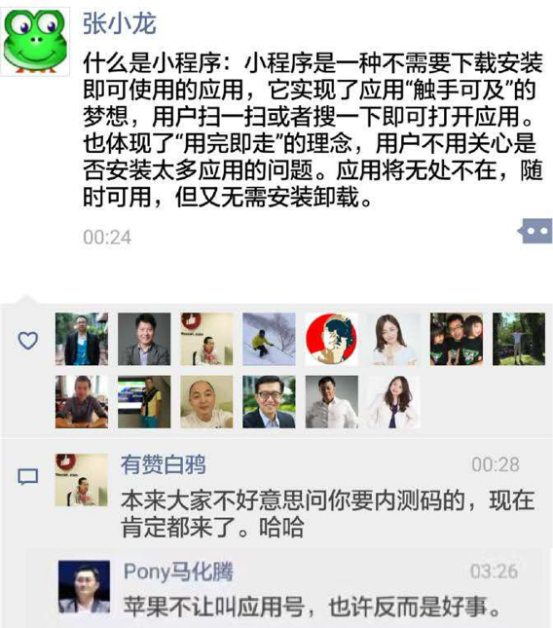
微信小程序-概念
2017年1月9日，张小龙在2017微信公开课Pro上发布的小程序正式上线。
Notes:
这是基本理念，使用体验与原生APP很相似，不是web网页，跳转与加载很流畅。

Slide 5
微信小程序-价值
对于用户而言：
  把一些低频的、功能简单的APP从桌面移到微信里。
  需用户互动搜索、扫一扫、分享或聊天顶部触达，小程序不主动骚扰用户。
  小型商户、机构企业，没必要做APP也不具备做自家APP的能力，可以使用微信小程序向用户提供服务。
对于企业而言：
  相对于原生APP，微信小程序的开发成本降低，但也有局限。
  相对于Native APP，本质上微信小程序和APPStore或应用商店没有区别。
  不需要做推广运营，只等着用户来使用即可。
Notes:
低频：不是每天都会用到的，比如12306，打车软件；
局限：功能没那么丰富，所以原生APP不可能被取代，原生APP有其存在的价值；
Native APP：微信应用商店，也是相当于下载安装，只是用户体验不到这个过程。

Slide 6
微信小程序-应用场景
O2O服务。典型场景包括打车、外卖、电影、化妆、美甲等等，用户因为有了明确的需求所以才需要打开应用去做一件特定具体的事，很符合微信小程序“用完即走”的特性。
云智能硬件相关。例如各种智能家居设备，无需为了一些小设备安装一个软件。
微店。有赞、微店这些靠微信生态发展起来的产品，可以通过小程序服务客户。
企业服务窗。最典型的例如银行、政府、电信运营商等的服务窗口可以做在小程序上，例如一个小型IM来作为实时客服，优化客服体验。
……
Notes:
与价值类似，从价值出发；
O2O：Online To Offline，是指将线下的商务机会与互联网结合的服务性电商模式，包括商品、下单、支付等流程。
云智能硬件：流行的智能家居，大的家电可能有独立、完整的体系APP，但像小家居插排、开关等就没必要了，微信小程序就能提供方便的操作了。
电商：可建立比较好的客服体系，像聊天也是可以做的。
IM：InstantMessaging，即时通讯，实时传讯。

Slide 7
微信小程序-应用的技术
小程序用的是一套全新的技术规范和技术架构，它是微信自有的，它借鉴了许多前端开发的技术理念，例如，它用react实现“组件”，用vue实现标签式逻辑与数据绑定等。合成了一套自己的技术模型wxml+wxss+js。
开发小程序应具备HTML、CSS、JavaScript知识，但小程序不是标准化的H5+css3+JavaScript。js采用的依然是JavaScript语法，wxss中采用了部分标准css语法（因为css本身是基于dom的选择器语言），而wxml与html的区别则比较大（封装了一套组件，是自主的一套标签库）。
Notes:
对于程序员而讲最重要的部分

Slide 8
微信小程序-开放的API
小程序开发框架提供丰富的微信原生API，可以方便的调起微信提供的能力。
网络API
媒体API
数据API
位置API
设备API
界面API
开放接口（登录、支付、获取用户信息）
Notes:
微信开发的独立框架
网络API：每个微信小程序需要事先设置一个通讯域名，小程序可以跟指定的域名与进行网络通信。例如上传、下载文件。
媒体API：图片、录音、音频播放等，例如，从本地相册选择图片或使用相机拍照。
数据API：每个微信小程序都可以有自己的本地缓存，同一个微信用户，同一个小程序 storage 上限为 10MB。
位置API：获取当前的地理位置、速度。
设备API：OS系统信息，拨打电话，扫面等。
界面API：界面提示、延迟时间。
具体应用时再做讲解，这节课只要了解，知道什么是微信小程序、其存在价值、应用场景、及基本技术框架即可。

Slide 9
教学内容
开发环境搭建
  你的第一个小程序
  开发工具的基本使用

Slide 10
开发环境搭建-你的第一个小程序
官网文档地址： https://developers.weixin.qq.com/miniprogram/dev/

Slide 11
开发环境搭建开发工具的基本使用
五个界面模块：
工具栏
模拟器
编辑器
目录树
调试器

Slide 12
教学内容
MINA框架简介
  目录结构
  配置文件
  框架结构

Slide 13
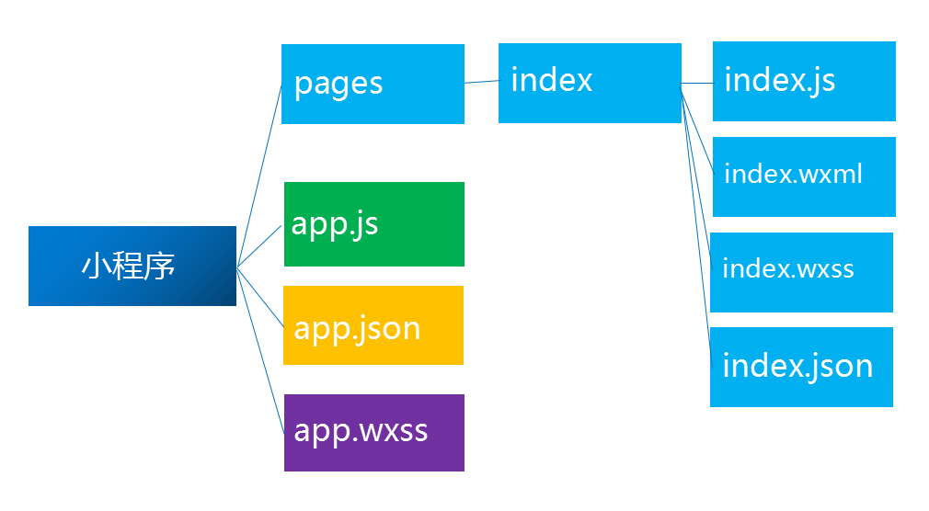
MINA框架简介-目录结构
框架程序包含一个描述整体程序的app和多个描述各自页面的page。
初始小程序项目：

Slide 14
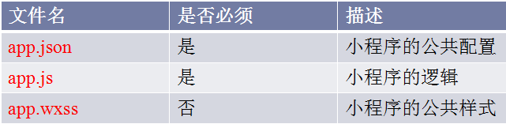
MINA框架简介-目录结构
小程序启动的时候，会去读取以下三个文件并生成小程序实例。
这三个文件必须放在小程序的根目录下。

Slide 15
MINA框架简介-目录结构
  app.js是小程序的脚本代码。我们可以在这个文件中监听并处理小程序的生命周期函数、声明全局变量。
  app.json是对整个小程序的全局配置。我们可以在这个文件中配置小程序是由哪些页面组成，配置小程序的窗口背景色，配置导航条样式，配置默认标题。注意该文件不可添加任何注释。
  app.wxss是整个小程序的公共样式表。我们可以在页面组件的class属性上直接使用app.wxss中声明样式规则。

Slide 16
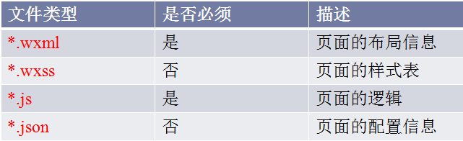
MINA框架简介-目录结构
MINA框架下的一个页面是由四个文件组成，分别是：
这四个文件的文件名必须相同。且存放于 pages目录下，每个页面都必须建立独立的文件夹。也就是说，同一个页面的文件必须同名同路径。

Slide 17
MINA框架简介-目录结构
  page.wxml 是页面的结构文件
  page.js 是页面的脚本文件，在这个文件中我们可以监听并处理页面的生命周期函数、获取小程序实例，声明并处理数据，响应页面交互事件等
  page.wxss 是页面的样式表。当有页面样式表时，页面的样式表的样式规则会层叠覆盖 app.wxss 中的样式规则；如果没有页面样式表时，也可以在页面的结构文件（.wxml）中直接使用 app.wxss 中指定的样式规则。
  page.json 是页面的配置文件。当有页面的配置文件时，配置项在该页面会覆盖 app.json 的 window 中的相同配置项；如果没有页面配置文件时，则在该页面直接使用 app.json 中的默认配置。

Slide 18
MINA框架简介-配置文件
使用app.json文件来对微信小程序进行全局配置
  app.json配置项列表
属性 | 描述 | 类型 | 是否必须
pages | 所有页面的路径，数组的第一个路径是首页 | String Array | 是
window | 设置窗口的表现 | Object | 否
tabBar | 底部tab的表现 | Object | 否
networkTimeout | 设置网络超时的时间 | Object | 否
debug | 是否开启debug模式 | Boolean | 否

Slide 19
MINA框架简介-配置文件
使用app.json文件来对微信小程序进行全局配置
  app.json的配置项pages
  注意事项
  ①接受一个数组，每一项都是字符串，来指定小程序由哪些页面组成。每一项代码对应页面的【路径+文件名】信息。数组的第一项代表小程序的初始页面。小程序中新增/减少页面，都需要对pages数组进行修改。
  ②文件名不需要写文件后缀，因为框架会自动去寻找路径.json，.js，.wxml，.wxss的四个文件进行整合。

Slide 20
MINA框架简介-配置文件
使用app.json文件来对微信小程序进行全局配置
  app.json的配置项window，设置小程序的状态栏、导航条、标题、窗口背景色，以下为三种常见的属性设置：
属性 | 类型 | 默认值 | 描述
navigationBarBackgroundColor | HexColor | #000000 | 导航栏背景颜色，如"#000000"
navigationBarTextStyle | String | white | 导航栏标题颜色，仅支持 black/white
navigationBarTitleText | String |  | 导航栏标题文字内容

Slide 21
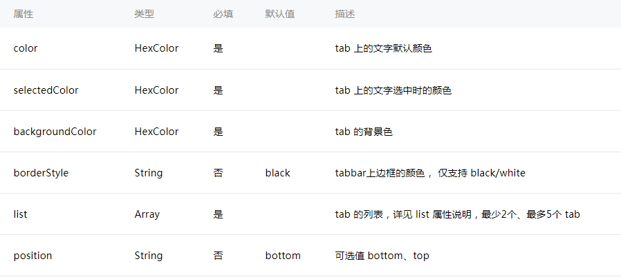
MINA框架简介-配置文件
使用app.json文件来对微信小程序进行全局配置
  app.json的配置项tabBar，如果小程序的底部需要有tab栏可以切换页面，那么我们可以通过tabBar配置项指定tab栏的表现，及tab切换时显示的对应页面。属性说明如下：

Slide 22
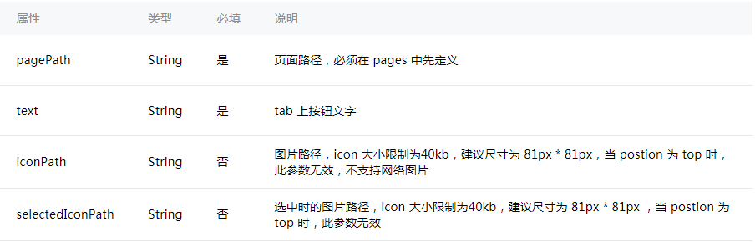
MINA框架简介-配置文件
  tabBar的list属性接受一个数组，数组中的每个项都是一个对象，其属性值如下：

Slide 23
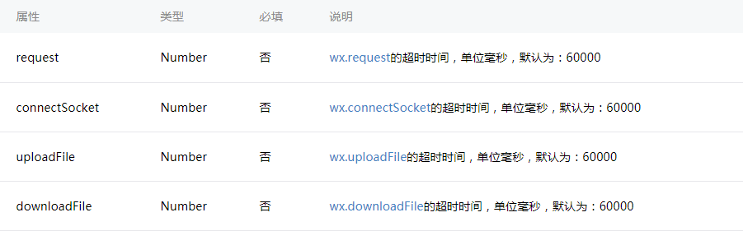
MINA框架简介-配置文件
使用app.json文件来对微信小程序进行全局配置
  app.json的配置项 networkTimeout ，可以设置各种网络请求的超时时间。属性说明如下：

Slide 24
MINA框架简介-配置文件
使用app.json文件来对微信小程序进行全局配置
  app.json的配置项 debug，可以在开发者工具中开启 debug 模式，在开发者工具的控制台面板，调试信息以 info 的形式给出，其信息有Page的注册，页面路由，数据更新，事件触发 。 可以帮助开发者快速定位一些常见的问题。

Slide 25
MINA框架简介-框架结构
视图层响应逻辑层逻辑和数据的变化，视图层将用户的操作反馈到逻辑层。但是还需要微信的系统层作为中间层来管理视图层和逻辑层的交互。这样可以避免视图图层和逻辑层之间的直接依赖。
View视图层
App Service逻辑层
Page1
Manager
Page2
Page3
WXML
WXSS
API
事件
数据
数据
事件
Native 系统层
微信能力
离线存储
网络通讯
……
Notes:
通过框架图我们可以看到两大部分：在页面视图层，wxml是MINA提供的一套类似html标签的语言以及一系列基础组件。开发者使用wxml文件来搭建页面的基础视图结构，使用wxss文件来控制页面的展现样式。AppService应用逻辑层是MINA的服务中心，由微信客户端启用异步线程单独加载运行。页面渲染所需的数据、页面交互处理逻辑都在AppService中实现。MINA框架中的AppService使用JavaScript来编写交互逻辑、网络请求、数据处理，但不能使用JavaScript中的DOM操作。小程序中的各个页面可以通过AppService实现数据管理、网络通信、应用生命周期管理和页面路由。

Slide 26
教学内容
MINA框架之逻辑层
  注册程序
  注册页面
  模块化

Slide 27
MINA框架之逻辑层
逻辑层(App Service)
小程序开发框架的逻辑层是由JavaScript编写。
逻辑层将数据进行处理后发送给视图层，同时接受视图层的事件反馈。在 JavaScript 的基础上，微信团队还做了一些修改，以方便地开发小程序。
  增加 App() 和 Page() 方法，进行程序和页面的注册。
  提供丰富的 API，如扫一扫，支付等微信特有能力。
  每个页面有独立的作用域，并提供模块化能力。
  由于框架并非运行在浏览器中，所以 JavaScript 在 web 中一些能力都无法使用，如 document，window 等。
  开发者写的所有代码最终将会打包成一份 JavaScript，并在小程序启动的时候运行，直到小程序销毁。类似 ServiceWorker，所以逻辑层也称之为 App Service。

Slide 28
逻辑层-注册程序
注册程序app()函数
  App()函数用来注册一个小程序。接受一个object参数，其指定小程序的生命周期函数等。 Object参数说明：
属性 | 类型 | 描述 | 触发时机
onLaunch | Function | 监听小程序初始化 | 初始化完成时触发，全局只触发一次
onShow | Function | 监听小程序显示 | 程序启动，或者从后台进入前台
onHide | Function | 监听小程序隐藏 | 前台进入后台
其他 | 任何类型 | 自定义函数或数据，可以用this访问

Slide 29
逻辑层-注册程序
前台后台的定义：当用户点击右上角关闭，或者按了设备home键离开微信，小程序并没有直接销毁，而是进入了后台；当用户再次进入微信或再次打开小程序，又会从后台进入前台。
只有当小程序进入后台一定时间，或者系统资源占用过高，才会被真正的销毁。
getApp()函数，可以获取到小程序实例
getCurrentPage()函数用于获取当前页面的实例
注意
  App()必须在app.js中注册，且不能注册多个。
  不要在定义于App()内的函数中调用getApp(),使用this就可以娜奥app实例。
  不要在onLaunch()中调用getCurrentPage()，此时page还没有生成。
  通过getApp()获取实例之后，不要私自调用生命周期函数。

Slide 30
逻辑层-注册页面
注册页面Page()函数
  Page()函数用来注册一个页面。接受一个 object 参数，其指定页面的初始数据、生命周期函数、事件处理函数等。 Object参数说明：
属性 | 类型 | 描述
data | Object | 页面的初始化数据
onLoad | Function | 页面加载，一个页面只会调用一次。
onReady | Function | 页面初次渲染完成，只调用一次
onShow | Function | 页面显示，每次出现该页面都会调用
onHide | Function | 页面隐藏
onUnload | Function | 页面卸载
onPullDownRefresh | Function | 用户的下拉动作，需要在json中开启enablePullDownRefresh，数据处理完毕后wx.stopPullDownRefresh来停止刷新
onReachBottom | Function | 用户上拉到底部的动作
其他 | 任何类型 | 开发者自定义的函数或数据

Slide 31
逻辑层-注册页面
初始化数据
  初始化数据将作为页面的第一次渲染。data 将会以 JSON 的形式由逻辑层传至渲染层，所以其数据必须是可以转成 JSON 的格式：字符串，数字，布尔值，对象，数组。
生命周期函数
  onLoad: 页面加载
  一个页面只会调用一次，可以在 onLoad 中获取打开当前页面所调用的 query 参数。
  参数可以获取wx.navigateTo和wx.redirectTo及<navigator/>中的query。
  onShow: 页面显示
  每次打开页面都会调用一次。

Slide 32
逻辑层-注册页面
生命周期函数
  onReady: 页面初次渲染完成
  一个页面只会调用一次，代表页面已经准备妥当，可以和视图层进行交互。
  对界面的设置如 wx.setNavigationBarTitle 请在 onReady之后设置。
  onHide: 页面隐藏
  当 navigateTo 或底部 tab 切换时调用。
  onUnload: 页面卸载
  当 redirectTo 或 navigateBack 的时候调用。
页面相关事件处理函数
  onPullDownRefresh: 下拉刷新
  监听用户下拉刷新事件。
  需要在config的window选项中开启enablePullDownRefresh。
  当处理完数据刷新后，wx.stopPullDownRefresh可以停止当前页面的下拉刷新。

Slide 33
逻辑层-注册页面
事件处理函数
  除了初始化数据和生命周期函数，Page 中还可以定义一些特殊的函数：事件处理函数。在渲染层可以在组件中加入事件绑定，当达到触发事件时，就会执行 Page 中定义的事件处理函数。
setData函数，用于将数据从逻辑层发送到视图层，同时改变对应的 this.data 的值。
  直接修改 this.data 而不调用 this.setData 是无法改变页面的状态的，还会造成数据不一致。
  单次设置的数据不能超过1024kB，请尽量避免一次设置过多的数据。
  setData()参数格式
  接受一个对象，以 key / value 的形式表示将 this.data 中的 key 对应的值改变成 value。
  其中 key 可以非常灵活，以数据路径的形式给出，如 array[2].message，a.b.c.d，并且不需要在 this.data 中预先定义。

Slide 34
逻辑层-模块化
模块化处理
  将一些公共的代码抽离成为一个单独的 js 文件，作为一个模块。
  模块只有通过 module.exports 或者 exports 才能对外暴露接口。

Slide 35
教学内容
MINA框架之视图层
  WXSS
  基础组件与属性
  WXML

Slide 36
MINA框架之视图层
View视图层
微信小程序的视图层由 wxml 和 wxss 共同完成。
wxml 用于描述页面的结构，wxss 用于描述页面的样式。
  WXML与HTML类似，用来构建页面的基本结构。常用的标签有<view>，<text>等。
  WXSS 与 CSS 类似，是用来给页面的标签设置样式的。大多数 CSS 的规则在 WXSS 中都可以直接使用。但是 WXSS 在 CSS 的语法基础上进行了修改和扩展。

Slide 37
视图层-WXSS
WXSS（WeiXin Style Sheets）
  一套样式语言，用于描述WXML的组件样式。
  可决定WXML的组件应该怎么显示。
  具有 CSS 大部分特性，但只支持部分选择器。
  比CSS扩展了两个特性：尺寸单位和样式导入。

Slide 38
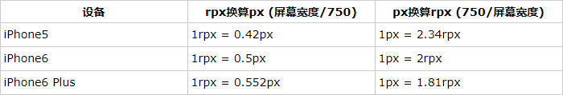
视图层-WXSS
尺寸单位
  rpx（responsive pixel）: 可以根据屏幕宽度进行自适应。规定屏幕宽为750rpx。如在iPhone6上，屏幕宽度为375px，共有750个物理像素，则750rpx = 375px = 750物理像素，1rpx = 0.5px = 1物理像素。

Slide 39
视图层-WXSS
样式导入
  使用@import 语句可以导入外联样式表，@import 后跟需要导入的外联样式表的相对路径，用 ；表示语句结束。
/** common.wxss **/
.small-p{
padding:5px;
}
/** app.wxss **/
@import "common.wxss“ ;
.middle-p {
padding:15px;
}

Slide 40
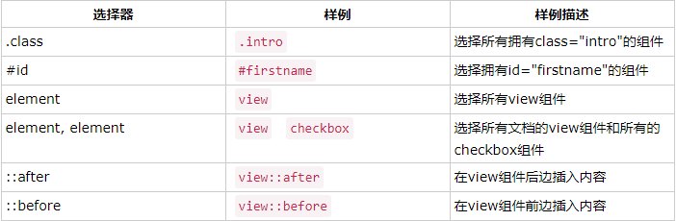
视图层-WXSS
选择器
  在样式定义的大括号 {} 之前的部分，就是“选择器”。 “选择器”指明了 {} 中的“样式”的作用对象，也就是指明“样式”作用于页面 WXML 中的哪些元素。
  WXSS目前支持的选择器有：

Slide 41
视图层-WXSS
内联样式：框架组件上支持使用style、class属性来控制组件的样式
  style：style接收动态的样式，在运行时会进行解析，请尽量避免将静态的样式写进style中，以免影响渲染速度。静态的样式统一写到class中。
  例子： <view style="color:{{color}};" />
  class：用于指定样式规则，其属性值是样式规则中类选择器名(样式类名)的集合，样式类名不需要带上点号 . ，样式类名之间用空格分隔。
  例子： <view class="userinfo ">

Slide 42
视图层-WXSS
全局样式与局部样式
  定义在 app.wxss 中的样式为全局样式，作用于每一个页面。
  在 page.wxss 文件中定义的样式为局部样式。
  局部样式只作用在对应的页面，并会覆盖app.wxss中的相同的选择器。

Slide 43
视图层-基础组件
基础组件
  MINA框架为开发者提供了一系列基础组件，开发者可以通过组合这些基础组件进行快速开发。
  什么是组件：
  ①写在.wxml文件中，组件是视图层的基本组成单元。
  ②组件自带一些功能与微信风格的样式。
  ③一个组件通常包括开始标签和结束标签，属性用来修饰这个组件，内容在两个标签之内。
  注意：所有组件与属性都是小写，以连字符-连接。

Slide 44
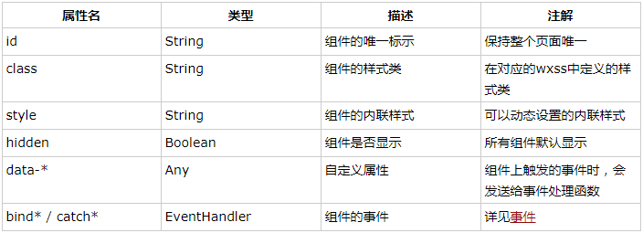
视图层-组件共同属性
组件共同属性
特殊属性
  几乎所有组件都有各自特有定义的属性，可以对该组件的功能或样式进行修饰，具体参考各个组件的定义。

Slide 45
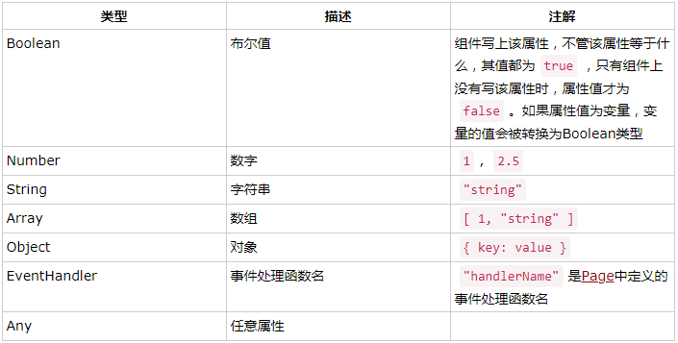
视图层-组件属性类型
组件属性类型

Slide 46
视图层-基础组件
组件列表
  视图容器
  基础内容
  表单
  操作反馈
  导航
  多媒体
  地图
  画布

Slide 47
视图层-组件-视图容器
视图容器view
  基础视图容器，无特殊自定义属性。
弹性盒模型
  弹性盒模型，是 CSS3 中一个可以让你告别浮动、完美实现垂直水平居中的新特性。弹性盒子默认有两条轴，横轴和纵轴，默认横轴为主轴（默认自左向右）纵轴为辅轴（默认自上而下）。
  Flexbox 布局的主题思想是让元素可以改变大小以适应可用空间，当可用空间变大，Flex 元素将伸展大小以填充可用空间，当 Flex 元素超出可用空间时将自动缩小。总之，Flex 元素是可以让你的布局根据浏览器的大小变化自动伸缩。
  Flexbox 布局首先需要创建一个 flex 容器。为此给元素设置 display 属性的值为 flex。

Slide 48
视图层-组件-视图容器
弹性盒模型—属性：flex-direction、flex-wrap，justify-content，flex-flow，align-items，align-content
  flex-direction决定了主轴的方向，其值有：row（默认值，自左向右）/row-reverse（自右向左）/column（主轴为垂直的，自上而下）/column-reverse（自下而上）。
  flex-wrap定义一排容不下的时候是否换行，默认为nowrap不换行（一行容不下时，各条目的宽度会按比例缩小）。wrap为正常换行。wrap-reverse是换行时第一行跑到了下面，第二行跑到了上面（暂时还没想好如何描述更清楚）。
  flex-flow是flex-direction和flex-wrap的合并写法。默认为row nowrap。
  align-item定义了条目在纵轴上的排列方式：有顶部对齐flex-start，底部对齐flex-end，居中对齐center，strecth（默认值，如果条目不设置具体数值的高度，则高度会沾满整个父元素的高度），baseline，以条目里的第一行文字的基线为准。

Slide 49
视图层-组件-视图容器
弹性盒模型—属性：flex-direction、flex-wrap，justify-content，flex-flow，align-items，align-content
  justify-content定义了条目在主轴上的排列方式：有左对齐flex-start（默认值），右对齐flex-end，居中对齐center，两端对齐space-between，等分space-around即每个条目两端的空隙相等。
  align-content定义了多根轴线时，条目的在纵轴的对齐方式，如果只有一根主轴线则该属性不起作用。值和justify-content的值是一样的。

Slide 50
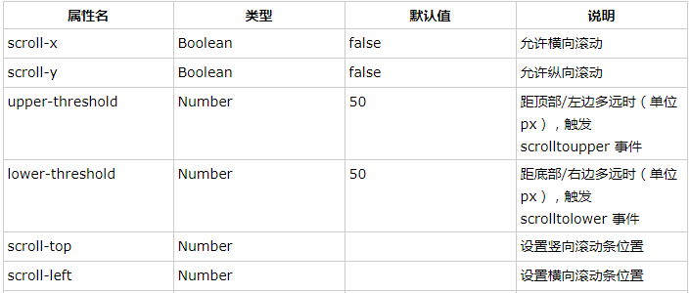
视图层-组件-视图容器
滚动视图容器srcollview
  【注意】
  使用竖向滚动时，需要给<scroll-view/>一个固定高度，通过 WXSS 设置 height。
  【特定义属性】

Slide 51
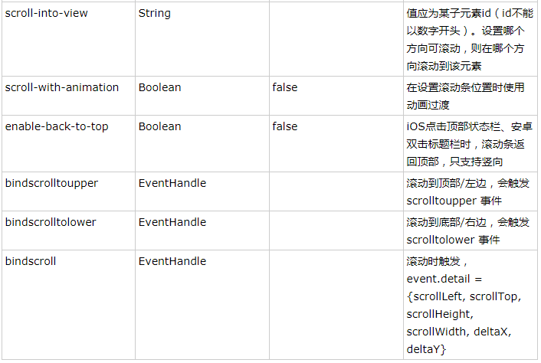
视图层-组件-视图容器
滚动视图容器srcollview，特定义属性详见下表：

Slide 52
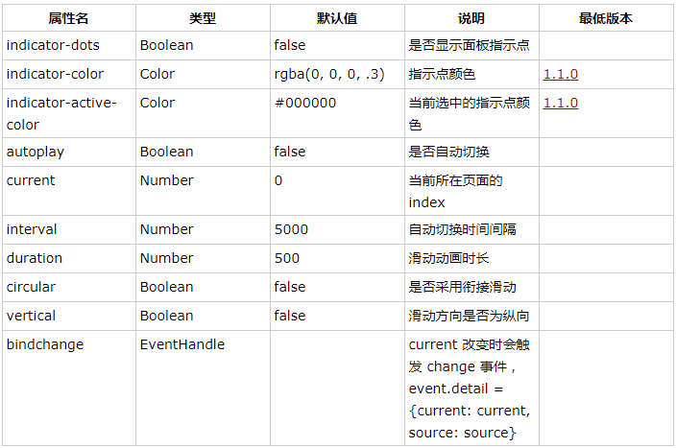
视图层-组件-视图容器
滑块视图容器swiper，特定义属性详见下表：

Slide 53
视图层-组件-视图容器
滑块视图容器swiper
  【注意】
    其中只可放置<swiper-item/>组件。
    <swiper-item/>仅可放置在<swiper/>组件中，宽高自动匹配为子元素的100%。

Slide 54
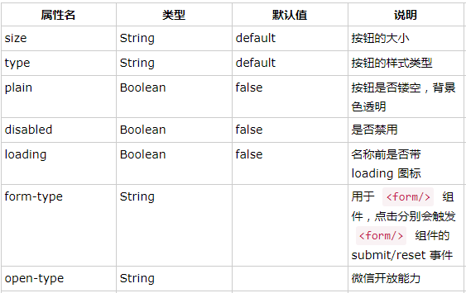
视图层-表单组件
表单按钮组件button， 部分特定义属性详见下表：
    属性size有效值：default、mini
    属性type有效值： primary、 default、 warn

Slide 55
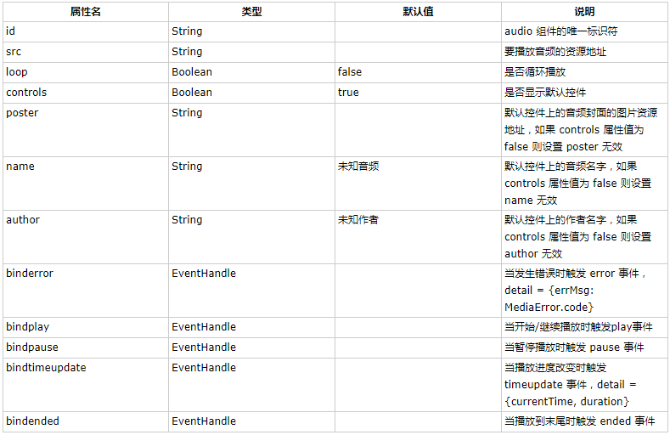
视图层-媒体组件
音频组件 audio ，特定义属性详见下表：

Slide 56
视图层-媒体组件-控制API
音频组件控制API： wx.createAudioContext(audioId)
  audioContext对象，该对象的方法列表如下：
方法 | 参数 | 说明
setSrc( “ ” ) | src | 音频的地址
play( ) | 无 | 播放
pause( ) | 无 | 暂停
seek( number ) | position | 跳转到指定位置，单位s

Slide 57
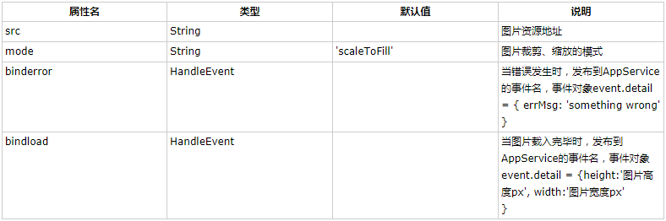
视图层-媒体组件
图片组件 image ，特定义属性详见下表：
注：
image 组件默认宽度300px、高度225px
mode 有效值，mode有13种模式，其中4种是缩放模式，9种是裁剪模式

Slide 58
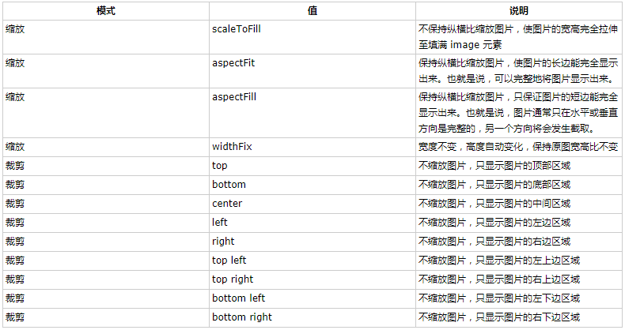
视图层-媒体组件
图片组件 image ，属性mode的可选值详见下表：

Slide 59
视图层-WXML
WXML
  WXML(WeiXin Markup Language)是框架设计的一套标签语言，结合基础组件、事件系统，可以构建出页面的结构。
  通过以下一些知识点的例子，具体看看WXML具有什么能力：
  数据绑定
  条件渲染
  列表渲染
  模板
  事件
  引用

Slide 60
视图层WXML--数据绑定
数据绑定
  【注意点】
1、如果WXML布局中的数据需要动态设置，那么一定是来自于对应的.js文件的data属性。
2、在布局页面的.WXML文件中使用时，只要是逻辑层的数据都要用双括号包起来。
Page({
data:{
name：”张三”
}
})
<view>
{{name}}
</view>
逻辑层
视图层

Slide 61
视图层WXML--数据绑定
数据绑定
  【注意点】
  3、如果想要在逻辑层动态地对视图层的数据进行修改，可以在.js文件中调用page对象的setData()方法。
onLoad: function () {
console.log('onLoad')
//更新数据
this.setData({
name:“李四”
})
}

Slide 62
视图层WXML--数据绑定
数据绑定
  简单数据绑定的作用范围
    内容：<view>{{message}}</view>
    组件属性（需要在双引号之内）：<view id="item-{{id}}"></view>
    控制属性（需要在双引号之内）：<view wx:if="{{condition}}"> </view>
    关键字（需要在双引号之内）：<checkbox checked="{{false}} "></checkbox>
    true: boolean类型的 true，代表真值
    false：boolean类型的 false，代表假值
    特别注意：不要直接写checked="false"，其计算结果是一个字符串，转换成boolean类型后代表真值。

Slide 63
视图层WXML--数据绑定
数据绑定
  运算，可以在{{}}内进行简单的运算，支持的有如下几种方式：
    三元运算：<view hidden="{{flag ? true:false}}">Hidden</view>
    算术运算：<view>{{a + b}} + {{c}}+ d</view>
    逻辑判断：<view wx:if="{{length > 5}}">逻辑判断为真</view>
    字符串运算：<view>{{"hello" + name}}</view>
    数据路径运算：<view>{{object.key}}{{array[0]}}</view>

Slide 64
视图层WXML--数据绑定
数据绑定
  组合，可以直接在{{}}内进行组合，构成新的对象或者数组：
    数组：<view wx:for="{{[zero,1,2,3,4]}}">{{item}}</view>
    对象：<template is="objectCombine" data="{{for:a,bar:b}} "></template>
    1、也可以用扩展运算符...来将一个对象展开：<template is="objectCombine" data="{{...obj1,...obj2,e:5}}"></template>
    2、如果对象的key和value相同，也可以间接地表达：<template is=“objectCombine” data=“{{foo，bar}}"></template>
    3、注意：上述表达方式可以随意组合，但是如有存在变量名相同的情况，后边的会覆盖前边的

Slide 65
视图层WXML--条件渲染
微信小程序中，我们可以在布局文件中加一些条件来决定该标签是否被渲染，并显示在页面上。
例如：
<view wx:if="{{condition}}“> True </view>
<view wx:elif="{{condition}}"> True </view>
<view wx:else="{{condition}}"> True </view>
<view wx:if="{{length >5}}"> 1 <view>
<view wx:elif="{{length >2}}"> 2 <view>
<view wx:else> 3 <view>

Slide 66
视图层WXML--条件渲染
如果我们想一次判断多个标签，可以使用block标签将多个标签包裹起来。并将判断条件写在<block>中。
以上代码表示如果满足条件condition，就渲染block标签内部的三个view。
注意：<block/>并不是一个组件，它仅仅是一个包装元素，不会在页面中做任何渲染，只接受控制属性 wx:if 等等。
<block wx:if="{{condition}}">
<view> 1 </view>
<view> 2 </view>
<view> 3 </view>
</ block >

Slide 67
视图层WXML--条件渲染
wx:if vs hidden
如果一个标签有hidden属性，且值为true，那么会被隐藏。当条件不满足时，wx:if可实现不做页面渲染或页面销毁。
这个隐藏和条件渲染中的不渲染是有区别的:
hidden隐藏的标签，不管是否隐藏，都会被渲染。而条件渲染中不满足条件，就不会被渲染。
一般来说，wx:if 有更高的逻辑判断消耗，而hidden 有更高的初始渲染消耗。因此，如果需要频繁切换的情景下，用hidden 更好，如果在运行时条件不大可能改变则 wx:if 较好。

Slide 68
视图层WXML--列表渲染
如果需要在页面中显示一个列表，我们可以使用wx:for绑定一个数组，即可以使用数组中的数据来重复渲染某个组件。
列表重复渲染某种标签的时候，index是默认的当前渲染项的下标变量名，item是数组中的项默认名称。
Page({
data:{
items:[
{name:”张三”}，
{name:”李四”}
]
}
})
<view wx:for=‘{{items}}’>
{{index }}:{{item.name}}
</view>
逻辑层
视图层

Slide 69
视图层WXML--列表渲染
1、如果不想使用默认的，可以使用：
wx:for-index来自定义下标变量名，
wx:for-item来自定义数组中当前元素的变量名。
例：
<view wx:for="{{array}}“ wx:for-index="idx“ wx:for-item="itemName">
{{idx}}: {{itemName.message}}
</view>
2、wx:for 也可以嵌套，做多层循环
3、类似block wx:if 的语法， block wx:for 也可以将 wx:for 用在<block/>标签上，以渲染一个包含多节点的结构块。

Slide 70
视图层WXML--事件
什么是事件？
  事件是视图层到逻辑层的通讯方式。
  事件可以将用户的行为反馈到逻辑层进行处理。
  事件可以绑定在wxml布局中的组件上，当达到触发事件，就会执行逻辑层中对应的事件处理函数。
  事件对象可以携带额外信息，如 id, dataset, touches。
事件分类，分为冒泡事件和非冒泡事件
  冒泡事件：当一个组件上的事件被触发后，该事件会向父节点传递。
  非冒泡事件：当一个组件上的事件被触发后，该事件不会向父节点传递。

Slide 71
视图层WXML--事件
常用的冒泡事件类型如下：
事件类型 | 触发条件
touchstart | 手指触摸
touchmove | 手指触摸后移动
touchend | 手指触摸动作结束
tap | 手指触摸后离开
longtap | 长时间触摸（350ms）

Slide 72
视图层WXML--事件绑定
通过bind或者catch+事件类型来为组件绑定事件，用bind绑定的事件会继续冒泡，而用catch绑定的事件会停止冒泡。
<view bindtap=“mTap"></view>
以上代码表示，为view组件绑定一个触摸后离开（点击）的事件，当事件发生后，会调用对应的.js代码中的名为 mTap的函数。

Slide 73
项目
1.商城展示
2.音乐播放器
3.其它
4.要求:
  项目页面美观，项目页面总体至少包含两个“组件”知识点，至少三个tab页面。
  可以自由发挥，使用到课堂以外的知识内容做开发；也可以在指定的项目中做选择。

